Slide 1
ПУТЕШЕСТВИЕ В ВОЛШЕБНУЮ СТРАНУ

Slide 2
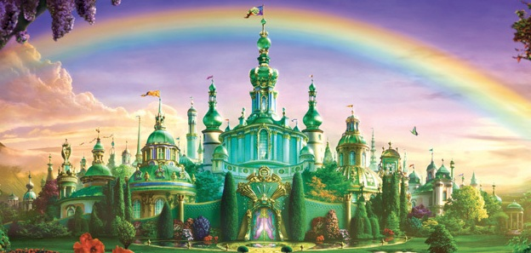
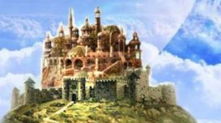
ВОЛШЕБНАЯ СТРАНА
ГОРОД ПРЕДАННОСТИ
ГОРОД СИМПАТИИ
ГОРОД СОГЛАСИЯ

Slide 3
Город согласия

Slide 5
А что для вас значит слово-дружба???

Slide 6
А что для вас значит слово-дружба???

Slide 7
ГОРОД СИМПАТИИ

Slide 8
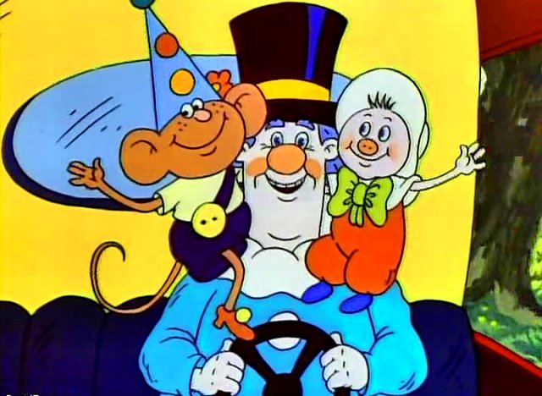
ГОРОД СИМПАТИИ

Slide 9
Город преданности

Slide 12
ВОЛШЕБНАЯ СТРАНА ДРУЖБЫ
ГОРОД ПРЕДАННОСТИ
ГОРОД СИМПАТИИ
ГОРОД СОГЛАСИЯ

